Slide 1

연구/개발팀 Babel 개념 정리
정 승 훈 차장

Slide 2
Babel
정의
Cross Browsing Issue을 해결하기 위해 등장한 것이 바로 자바스크립트 트랜스파일러(transpiler)인 바벨(Babel)입니다.
많은 개발자들은 Babel을 좀 더 편하게 자바스크립트 컴파일러(compiler)라고도 부르기도 하는데요. 엄밀히 얘기하면 컴파일(compile)은 인간이 작성한 소스 코드를 컴퓨터가 이해할 수 있도록 머신 코드로 바꿔주는 과정을 의미하지만, 트랜스파일(transfile)은 다른 실행 환경에서도 돌아갈 수 있도록 같은 언어를 유지한 체 소스 코드의 형태만 바꾸는 과정을 의미합니다.
따라서 인터프리터 언어인 자바스크립트는 C나 Java와 같은 컴파일 언어가 아니기 때문에 컴파일 과정이 필요가 없습니다. 하지만 실제 자바스크립트 커뮤니티에서는 이 두 용어가 혼용되어 사용되고 있기 때문에 뭐라고 부르든 크게 신경 쓸 필요는 없을 것 같습니다.
Babel은 ES6 이상의 최신 문법 뿐만 아니라 Typescript나 JSX로 작성된 코드를 변환할 때도 많이 사용됩니다.

Slide 3
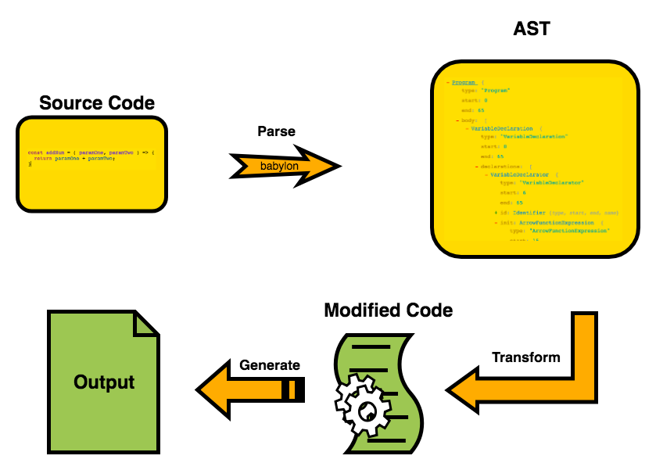
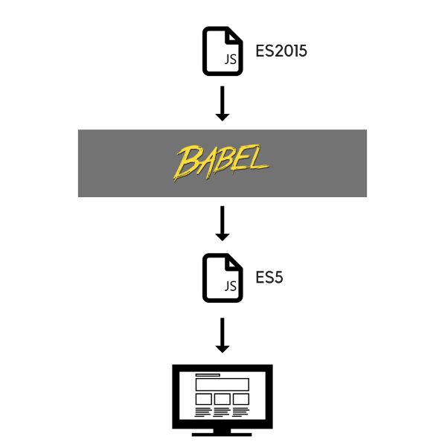
Babel
구조

Slide 4
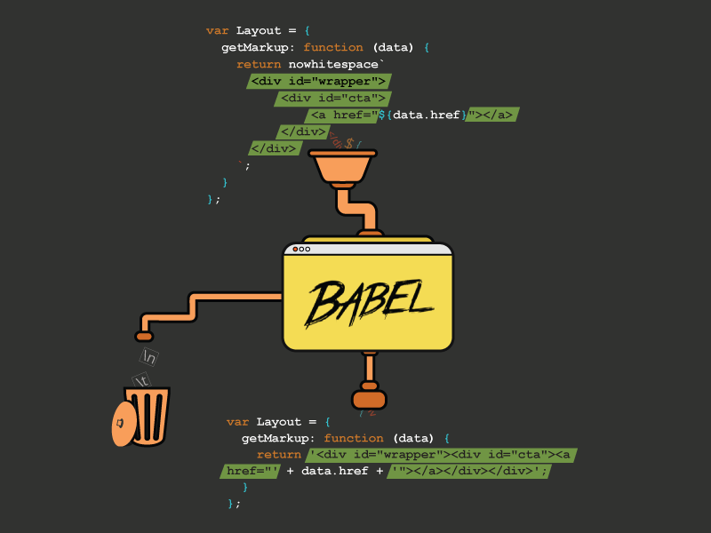
Babel
동작

Slide 5
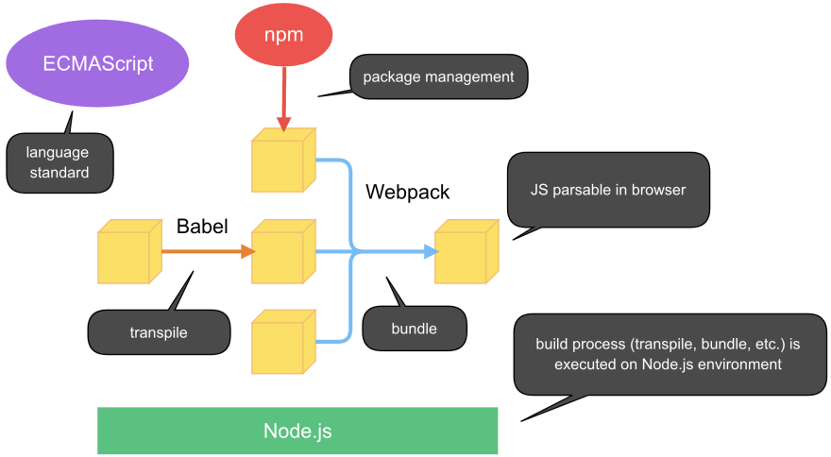
Babel
동작

Slide 6
React - Babel
목적
바벨은 자바스크립트 최신 문법을 지원하지 않는 환경에서도 최신 문법을 사용할 수 있도록 도와준다. (ES6)
리액트에서는 JSX 문법을 사용하기 위해 바벨을 사용한다.
코드에서 주석을 제거하거난 코드를 압축하는 용도로 사용된다.
바벨은 자바스크립트 파일을 입력으로 받아서 또 다른 자바스크립트 파일을 출력으로 준다.
이렇게 자바스크립트 파일을 변환해 주는 작업은 Plugin 단위로 이루어진다.
하나의 목적을 위해 여러개의 플러그인이 필요할 수 있는데, 이러한 플러그인의 집합을 프리셋(preset)이라고 한다.
Dependency
npm install @babel/core @babel/cli @babel/preset-react
npx babel --watch src --out-dir . --presets @babel/preset-react

